Slide 1
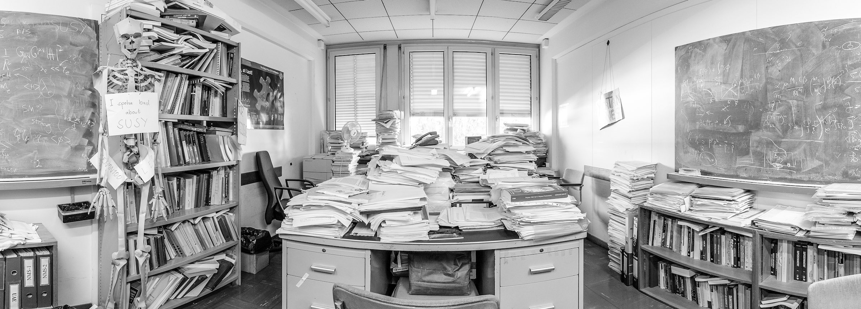
OER-Meetwoch #1
Ein erfahrungsorientiertes Webinar 28. Oktober 2020 | 16:00 – 17:30
»Sensibilisierung & Motivation für OER an Hochschulen«

Slide 2
Rechtliche Hinweise
Dieses Material wird als offene Bildungsressource (OER) unter der CC BY-SA 4.0 Lizenz zur Verfügung gestellt. Sie erhalten im Rahmen dieser Lizenz das Recht Kopien herzustellen, den Inhalt zu nutzen, zu adaptieren, mit anderen Inhalten zu kombinieren und weiterzuverbreiten, sofern Sie auf die ursprünglichen Urheber hinweisen und das Material unter der gleichen Lizenz zur Verfügung stellen.
Dieser Foliensatz wurde durch Marc Beilcke, Sonja Borski, Chris Dohrmann, Stefan Jank und Hans Reimann unter Verwendung von Materialien des Projekts »BrandenbOERg«, erstellt, verfügbar unter https://www.uni-potsdam.de/de/oer/veranstaltungen/meetwoch
Titel: OER-Meetwoch #1 – Ein erfahrungsbasiertes Webinar
Autoren: Marc Beilcke, Sonja Borski, Chris Dohrmann, Stefan Jank, Hans Reimann
Veröffentlichungsdatum: 28.10.2020
Quelle: https://www.uni-potsdam.de/de/oer/veranstaltungen/meetwoch

Slide 3
OER-Meetwoch #1
Ein erfahrungsorientiertes Webinar 28. Oktober 2020 | 16:00 – 17:30
Stefan Jank
Sonja Borski
Hans Reimann
Marc Beilcke
Chris Dohrmann
Wer sind wir?
Notes:
Wer sind wir?

Slide 4
OER-Meetwoch #1
Ein erfahrungsorientiertes Webinar 28. Oktober 2020 | 16:00 – 17:30
Input für Heute
Output für Heute
5 min: Warm-Up »Kennenlernen«
5 min: Was sind OER?
5 min: Was ist »BrandenbOERg«
5 min: Was ist »OER-Meetwoch«
30 min: 3 x Breakout Speedrunden à 10 min (1) Bedürfnis (2) Skepsis (3) Hoffnung
20 min: Diskussion
10 min: Fazit & Ausblick
bis 16:30
bis 17:30
Programm
Notes:
Wer sind wir?

Slide 5
Warm-Up Kennenlernen
Sonja Borski

Slide 6
Umfrage
Notes:
Tbd

Slide 7
Chris Dohrmann

Slide 8
Implementierung von Open Educational Resources
an den Hochschulen Brandenburgs
Chris Dohrmann (IfM)
christian.dohrmann@uni-potsdam.de

Slide 9
Projektziel (2020)
Handlungsempfehlungen von und für Brandenburger Hochschulen zur Implementierung von Open Educational Resources entwickeln.
Teilziele für alle Hochschulen Brandenburgs
OER-Akteure identifizieren
OER-Umfeldanalyse erheben
OER-Infrastrukturen analysieren und (weiter-)entwickeln
OER-Community aufbauen

Slide 10
Teilziele über alle Hochschulen
OER-Akteure identifizieren
OER-Umfeldanalyse erheben
OER-Infrastrukturen analysieren und (weiter-)entwickeln
OER-Community aufbauen
Welche Aufgaben & Funktionen haben OER Akteure an Hochschulen?
Langfelder, H. & Kalashnykova, R. (2018). OERinForm – OER Akteure an der Hochschule [PDF]. Abgerufen von https://oer.amh-ev.de/wp-content/uploads/2018/06/OERinForm-OER-Akteure-Hochschulen-1.pdf

Slide 11
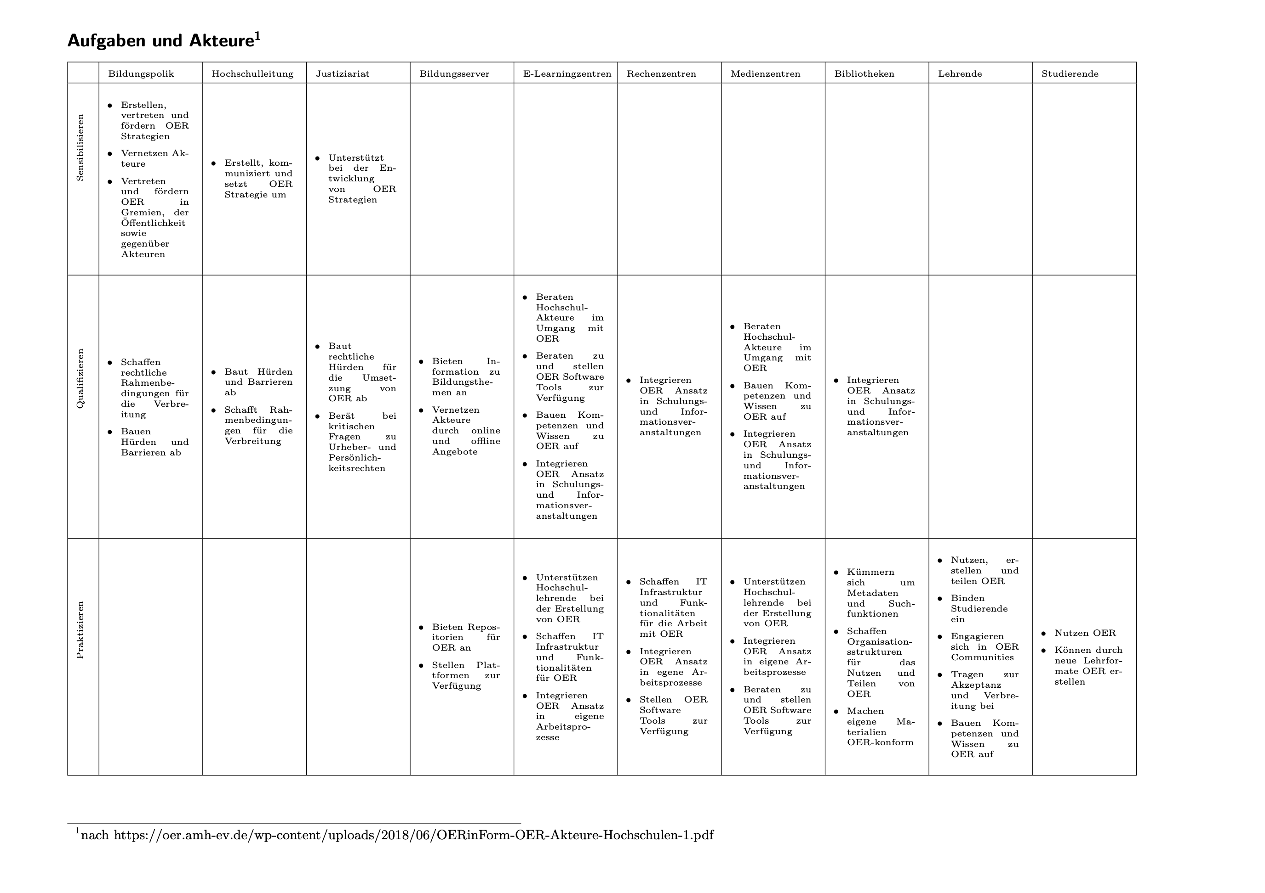
Teilziele über alle Hochschulen
OER-Akteure identifizieren
OER-Umfeldanalyse erheben
OER-Infrastrukturen analysieren und (weiter-)entwickeln
OER-Community aufbauen
Welche OER-spezifischen Bedürfnisse und Ausgangslagen sind an den Hochschulen vorhanden?

Slide 12
Teilziele über alle Hochschulen
OER-Akteure identifizieren
OER-Umfeldanalyse erheben
OER-Infrastrukturen analysieren und (weiter-)entwickeln
OER-Community aufbauen
Welche OER-spezifischen Bedürfnisse und Ausgangslagen sind an den Hochschulen vorhanden?

Slide 13
Teilziele über alle Hochschulen
OER-Repository & Rolle der Hochschulbibliotheken
OER-Akteure identifizieren
OER-Umfeldanalyse erheben
OER-Infrastrukturen analysieren und (weiter-)entwickeln
OER-Community aufbauen
Welche technischen Infrastrukturen werden benötigt und inwieweit können Bestehende genutzt und OER-spezifisch ausgebaut werden?

Slide 14
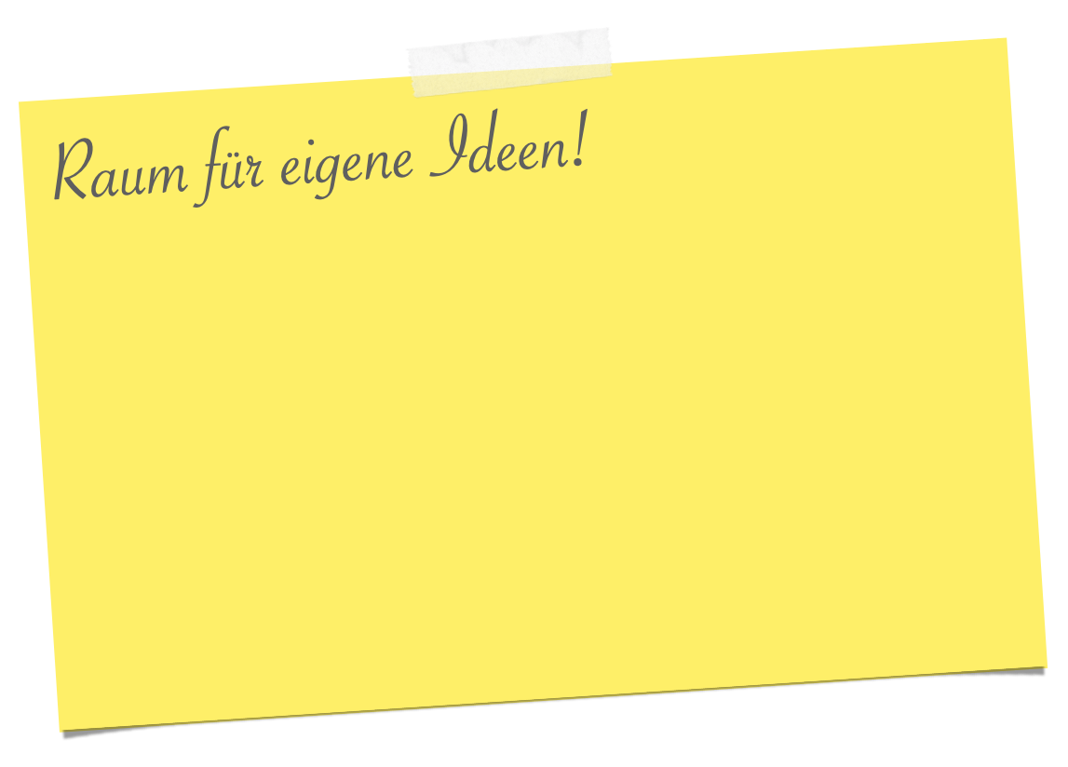
Teilziele über alle Hochschulen
OER-Akteure identifizieren
OER-Umfeldanalyse erheben
OER-Infrastrukturen analysieren und (weiter-)entwickeln
OER-Community aufbauen
Wie können Hochschullehrende für OER motiviert, qualifiziert und bei der Praxis unterstützt werden?

Slide 15
Implementierung von Open Educational Resources
an den Hochschulen Brandenburgs
brandenboerg@uni-potsdam.de

Slide 16
Was ist »OER-Meetwoch«
Chris Dohrmann

Slide 17
An einem OER-Meetwoch haben alle an OER-interessierte Personen und Akteure der Hochschulen Brandenburgs die Möglichkeit, auf die Gestaltung des künftigen Brandenburger Standards zu Open Educational Resources (OER) Einfluss zu nehmen.
Notes:
Tbd

Slide 18
Was sind »OER«
Sonja Borski

Slide 19
Sonja Borski
Notes:
Tbd

Slide 20
Breakouts
Stefan Jank
Sonja Borski
Hans Reimann
Marc Beilcke
Chris Dohrmann

Slide 21
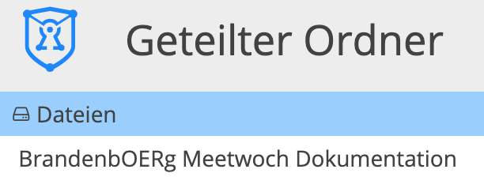
Hauptraum
Sonja Borski
Raum 1: Bedürfnis
Raum 2: Skepsis
Raum 3: Hoffnung
Stefan Jank
Chris Dohrmann
Hans Reimann
Marc Beilcke
Gemeinsame Notizen (CryptPad) | https://dokumentation.brandenboerg.de
Notes:
Tbd

Slide 22
Diskussion
Stefan Jank
Sonja Borski
Hans Reimann
Marc Beilcke
Chris Dohrmann

Slide 23
Vernetzung
E-Mail
Mailingliste
Moodle
Webseite
Umfrage

Slide 24
brandenboerg@uni-potsdam.de
E-Mail
https://list.brandenboerg.de
Mailingliste
offener Moodle-Kurs zum Meetwoch
offener Moodle-Kurs zu OER-Basics
Moodle
https://meetwoch-lms.brandenboerg.de
https://oer-lms.brandenboerg.de
https://uni-potsdam.de/de/oer
Webseite
https://umfrage.brandenboerg.de
Umfrage
Notes:
Tbd

Slide 25
Ausblick
Stefan Jank
Sonja Borski
Hans Reimann
Marc Beilcke
Chris Dohrmann

Slide 26
Gemeinsame Notizen (CryptPad) | https://dokumentation.brandenboerg.de
Notes:
Tbd

Slide 27
Herzlichen Dank für Ihre Teilnahme!
OER-Meetwoch #1
Ein erfahrungsorientiertes Webinar 28. Oktober 2020 | 16:00 – 17:30
»Sensibilisierung & Motivation für OER an Hochschulen«

Slide 28
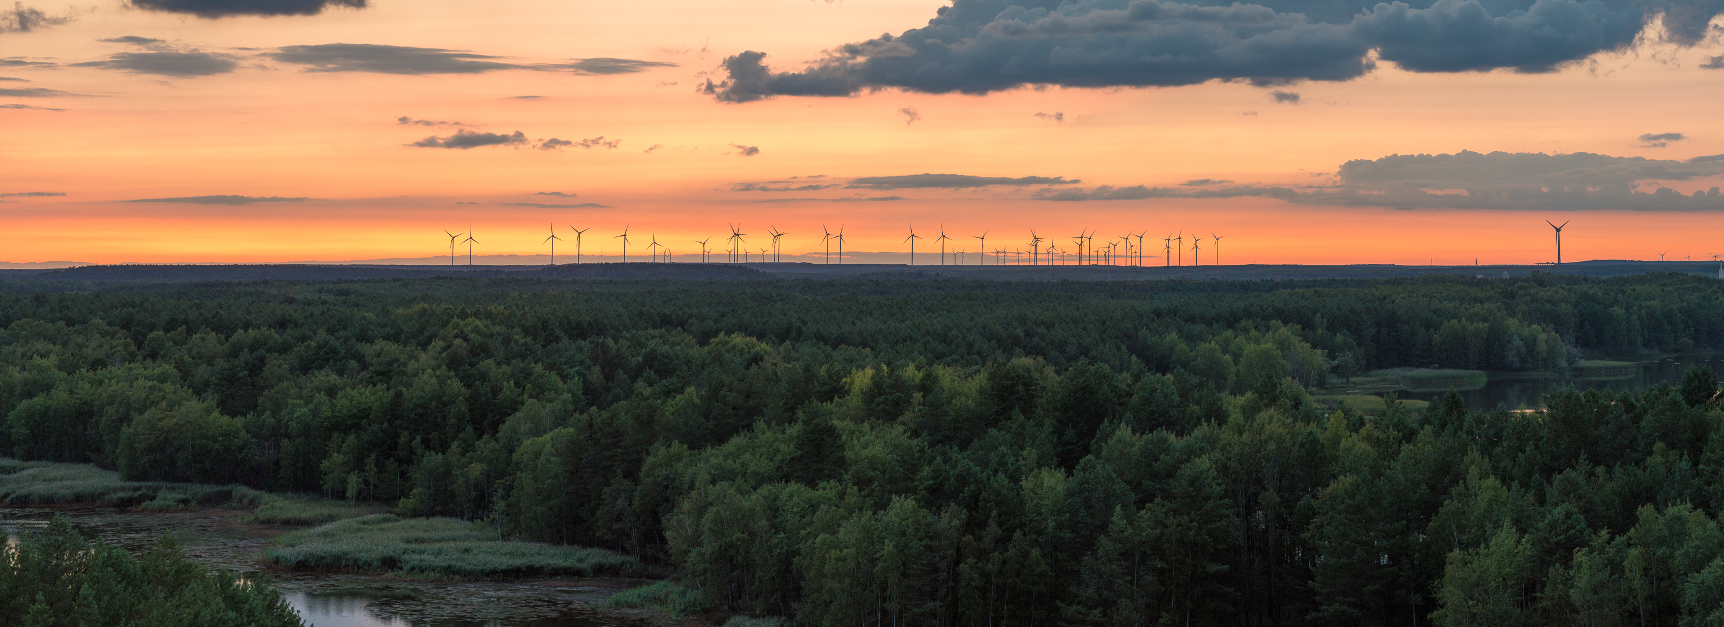
Freuen Sie sich auf
OER-Meetwoch #2
Ein kompetenzorientiertes Webinar 25. November 2020 | 16:00 – 17:30
»Für OER qualifizieren«

Slide 29
Freuen Sie sich auf
OER-Meetwoch #3
Ein praxisorientiertes Webinar 16. Dezember 2020 | 16:00 – 17:30
»OER produzieren«

Slide 30
OER-Meetwoch
Wir sind dauerhaft
umgezogen!
online Meeting-Raum (Zoom) | https://meetings.brandenboerg.de
Einwahl per Telefon (Zoom) | +49 (0) 30 5679 5800

